Slide 1
«Почему комар пищит, а шмель жужжит?»
Цель: Выявить причины происхождения низких и высоких звуков.
Материал: пластмассовые расчески с разной частотой и размером зубьев, иллюстрации с изображением комара и шмеля.
Ход: взрослый предлагает детям провести пластмассовой пластиной по зубьям разных расчесок, определить одинаковый ли звук и от чего зависит частота звука. Дети обращают внимание на частоту зубьев и размер расчесок. Выясняют, что у расчесок с крупными редкими зубьями звук низкий, грубый, громкий; у расчесок с частыми, мелкими зубьями – звук тонкий, высокий.
Дети рассматривают иллюстрации комара и шмеля, определяют их величину. Затем имитируют звуки, издаваемые ими. У комара звук тонкий, высокий, он звучит как «з-з-з». У шмеля – низкий, грубый, звучит как «ж-ж-ж». Дети рассказывают, что комар маленькими крыльями машет очень быстро, часто, поэтому звук получается высокий. Шмель машет крыльями медленно, летит тяжело, поэтому звук получается низкий.

Slide 2
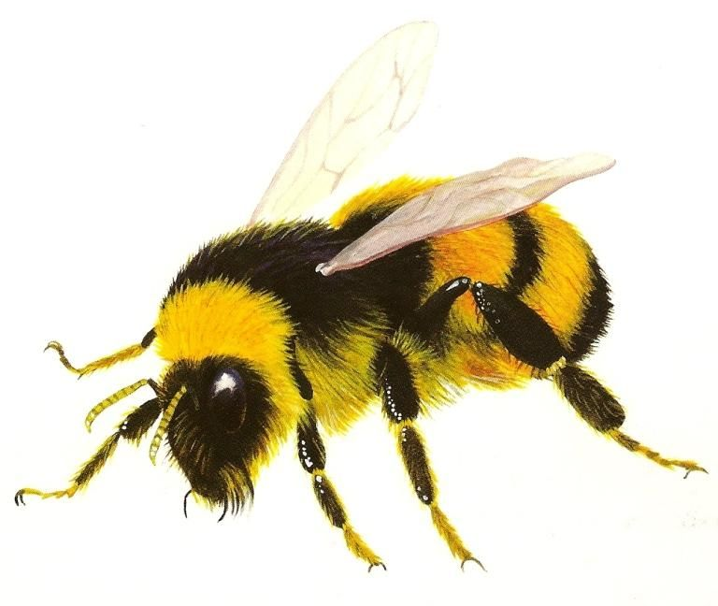

Slide 3
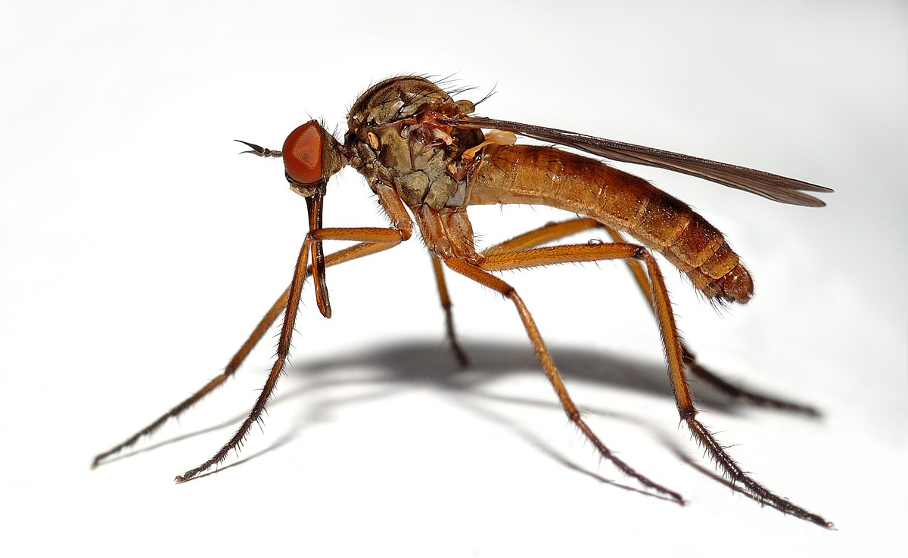

Slide 4
«Фильтрование воды»
Цель: познакомиться с процессами очистки воды разными способами.
Материалы: промокательная бумага, воронка, тряпочка, речной песок, крахмал, емкости.
Ход: Взрослый предлагает замутить воду крахмалом и затем очистить ее. Вместе с ребенком выясняет, как сделать разные очистительные устройства – фильтры по алгоритму (из песка, тряпочки, промокательной бумаги).
Ребёнок изготавливает фильтры и проверяет их действия; выясняет, какой фильтр лучше очищает воду (промокательная бумага).

